Slide 1






К решению думы Усть-кутского муниципального образования от 21.12.2021 г. № 86 «о бюджете усть-кутского муниципального образования на 2022 год и на плановый период 2023 и 2024 годов»
Бюджет для граждан

Slide 2
Бюджет Усть-Кутского МО на 2022 -2024 гг.
Бюджетный кодекс РФ
Основные направления бюджетной и налоговой политики
Гос. программы Иркутской области, муниципальные программы
Прогноз социально-экономического развития УКМО на 2022-2024 гг.
Положение о бюджетном процессе в Усть-Кутском МО

Slide 3
Основные параметры бюджета Усть-Кутского муниципального образования (тыс. руб.)
Основные параметры бюджета | 2022 год | 2023 год | 2024 год
Доходы, в том числе: | 2 746 237,0 | 3 569 509,2 | 3 633 901,4
налоговые и неналоговые доходы | 1 342 249,1 | 1 413 759,9 | 1 490 949,2
безвозмездные перечисления | 1 403 987,9 | 2 155 749,3 | 2 142 952,2
Расходы, в том числе: | 2 875 368,2 | 3 692 911,8 | 3 721 900,3
расходы, источником финансового обеспечения которых являются целевые межбюджетные трансферты | 1 403 987,9 | 2 155 749,3 | 2 142 952,2
расходы за исключением ассигнований, источником финансового обеспечения которых являются целевые межбюджетные трансферты | 1471380,3 | 1 537 162,5 | 1 578 948,1
условно утвержденные расходы | 0 | 38 6000 | 79 200,0
Дефицит | 129 131,2 | 123 402,6 | 90 998,9
Процент дефицита (к доходам без учета безвозмездных поступлений) | 9,6 | 8,7 | 6,1
Верхний предел муниципального долга | 129 131,2 | 252 533,8 | 343 532,7
Уровень муниципального долга, (% к доходам без учета безвозмездных поступлений) | 9,6 | 17,9 | 23

Slide 4
Основные показатели социально-экономического развития района
Индекс промышленного производства, %
Выручка от реализации продукции, работ и услуг
(млрд. руб.)
Численность населения
(тыс. человек)
Фонд заработной платы, сложившийся по району с учетом всех отраслей экономики
(млрд. руб.)
Среднемесячная заработная плата, сложившаяся по району с учетом всех отраслей экономики (тыс. руб.)

Slide 5
Динамика поступлений доходов в районный бюджет в 2019-2024 годах (тыс. рублей)

Slide 6
Структура доходов бюджета Усть-Кутского муниципального образования на 2022-2024 годы
Налоговые доходы
Неналоговые доходы
Безвозмездные поступления
Доходы, предусмотренные законодательством Российской Федерации о налогах и сборах
Поступающие в бюджет платежи за оказание муниципальных услуг, за пользование природными ресурсами, за пользование муниципальной собственностью, от продажи муниципального имущества, а также платежи в виде штрафов и иных санкций за нарушение законодательства
Дотации, субсидии, субвенции, иные межбюджетные трансферты из федерального и областного бюджета, а также безвозмездные поступления от физических и юридических лиц
2022 год
2023 год

Slide 7
Структура налоговых и неналоговых доходов бюджета усть-кутского муниципального образования на 2022-2024 годы

Slide 8
Динамика поступлений налога на доходы физических лиц
(тыс. руб.)
+6%
-0.5 %

Slide 9
Динамика поступлений Акцизов на подакцизные товары (акцизы на нефтепродукты) тыс. руб.
+4,8%
+4,4%

Slide 10
Налог, взимаемый в связи с применением упрощённой системы налогообложения
(тыс. руб.)
+4%

Slide 11
Динамика Налога, взимаемого в связи с применением патентной системы налогообложения
(тыс. руб.)

Slide 12
Динамика поступлений государственной пошлины (ТЫС. РУБ.)

Slide 13
Динамика поступлений неналоговых доходов
(тыс. руб.)

Slide 14
Динамика безвозмездных поступлений
(тыс. руб.)

Slide 15
Динамика Распределения Расходов бюджета Усть-Кутского муниципального образования по видам расходов

Slide 16
Распределение дотаций на выравнивание бюджетной обеспеченности поселений на 2022 год (тыс. руб.)
Общий объем дотации
91 022,8

Slide 17
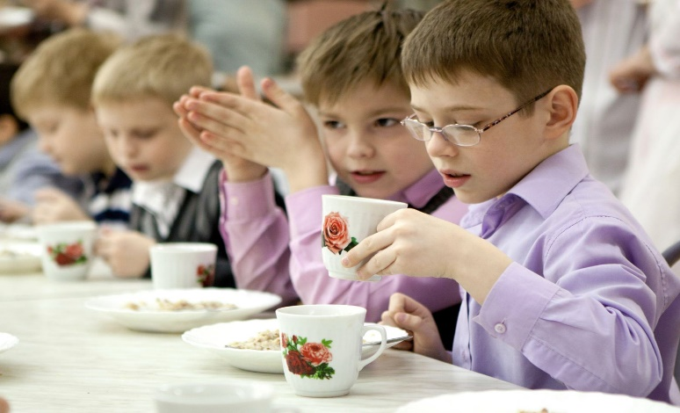
Расходы районного бюджета на обеспечение бесплатного питания учащихся
Дети возрастной группы 7-10 лет
1- 4 классы
Дети возрастной группы 11-18 лет
5-11 классы
Бесплатное горячее питание
Областные 66 + местные 9= 75 рублей
Многодетные и малоимущие
областные 91+ местные 15=106 рублей
Дети , пребывающие на полном гос. обеспечении
Областные 91 рубль
Бесплатное питьевое молоко
Областные 10,58 + местные 2,17= 12,75 рублей
Двух разовое питание детей-инвалидов
Дети 7-10 лет областные 132 рубля Дети 11-18 лет областные 153 рубля
Двух разовое питание обучающихся с ОВЗ
Дети 7-10 лет областные 109,56+ местные 22,44= 132 рубля Дети 11-18 лет областные 126,99 + местные 26,01=153 рубля

Slide 18
Реализация Указов Президента РФ от 07.05.2018 г. № 204 «О национальных целях и стратегических задачах развития Российской Федерации на период до 2024 года», от 21.07.2020 г № 474 «О национальных целях развития Российской Федерации на период до 2030 года»
КЦСР | Наименование КЦСР | Ассигнования 2022год | Ассигнования 2023 год | Ассигнования 2024 год
00 0 P4 00000 Региональный проект «Укрепление общественного здоровья (Иркутская область)»
Муниципальная программа "Формирование системы мотивации граждан к ведению здорового образа жизни, включая здоровое питание и отказ от вредных привычек в Усть-Кутском муниципальном образовании"
795P422100 | Муниципальная программа "Формирование системы мотивации граждан к ведению здорового образа жизни, включая здоровое питание и отказ от вредных привычек в Усть-Кутском муниципальном образовании" | 400,0 | 450,0 | 450,0
00 0 E1 00000 Национальный проект "Образование"
00 0 E1 00000 Региональный проект «Современная школа»
Муниципальная программа "Поддержка и развитие муниципальных общеобразовательных организаций Усть-Кутского муниципального образования"
795E151690 | Мероприятия по созданию и обеспечению функционирования центров образования естественно-научной и технологической направленностей в общеобразовательных организациях, расположенных в сельской местности и малых городах | 1 600,0 | 1 600,0 | 0,0
00 0 А0 00000 Национальный проект "Культура"
00 0 А1 00000 Региональный проект "Культурная среда (Иркутская область)"
Муниципальная программа "Развитие культуры Усть-Кутского муниципального образования"
795A155197 | Мероприятия по модернизации муниципальных детских школ искусств по видам искусств | 23 350,9 | 0,0 | ,0,0

Slide 19
Направление расходов бюджета в сравнении с общим объемом расходов, запланированных на 2022 год

Slide 20
Распределение расходов бюджета Усть-Кутского муниципального образования на 2022 год по разделам (тыс. руб.)
Бюджет Усть-Кутского муниципального образования – социально-ориентированный бюджет

Slide 21
Распределение расходов бюджета усть-кутского муниципального образования на 2022 год по функциональной структуре (тыс. руб.)
254 436.4

Slide 22
Распределение расходов бюджета усть-кутского муниципального образования на 2022 год по функциональной структуре (тыс. руб.)
Расходы по переданным полномочиям субъекта в 2022 году по подразделу 01 13 «Другие общегосударственные вопросы»"

Slide 23
Распределение расходов бюджета усть-кутского муниципального образования на 2022 год по функциональной структуре (тыс. руб.)
12 890.5
65 837.9
5 442.2

Slide 24
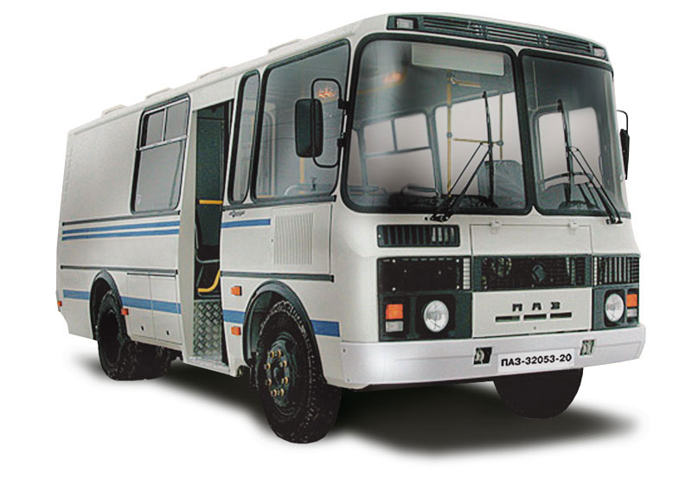
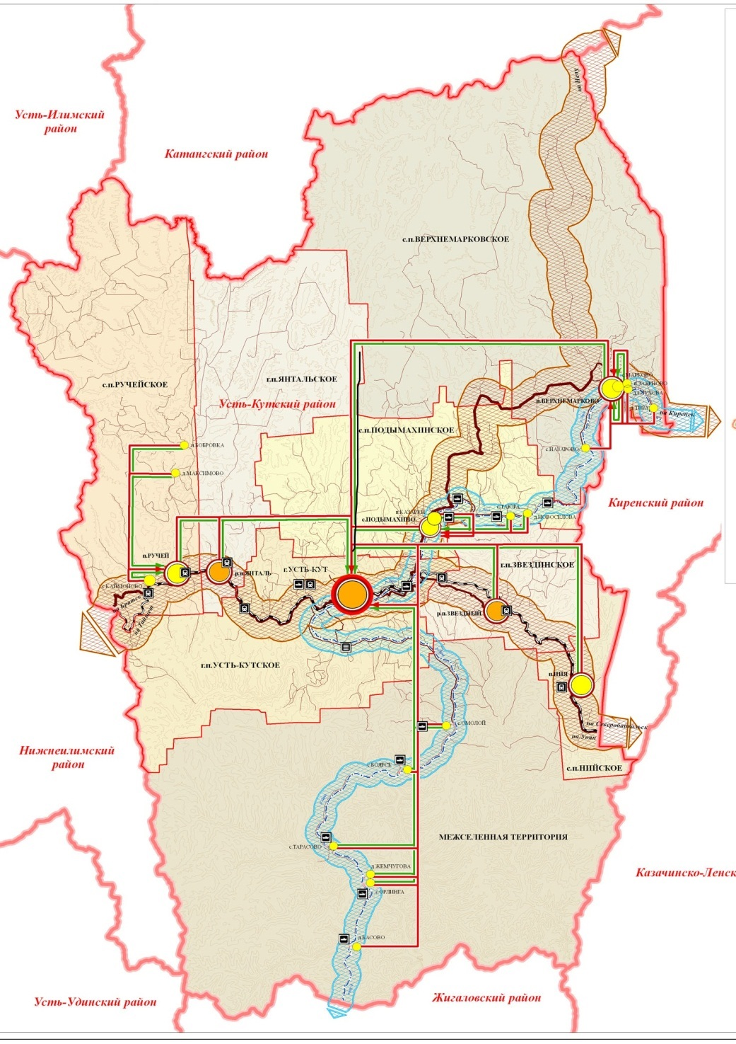
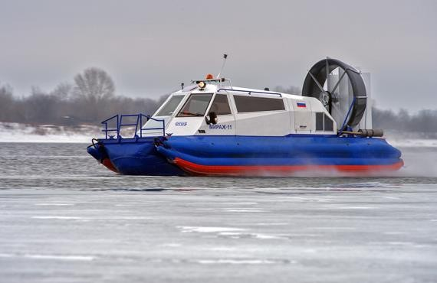
Субсидирование пассажирских перевозок в границах муниципального района на 2022 год
Маршрут
«г. Усть-Кут- п. Казарки»
1 617,3 тыс. рублей
960 тыс. рублей

Slide 25
Распределение расходов бюджета усть-кутского муниципального образования на 2022 год по функциональной структуре (тыс. руб.)
1 946 970.0

Slide 26
Распределение расходов бюджета усть-кутского муниципального образования на 2022 год по функциональной структуре (тыс. руб.)
180 756.8

Slide 27
Распределение расходов бюджета усть-кутского муниципального образования на 2022 год по функциональной структуре (тыс. руб.)
81 510.5

Slide 28

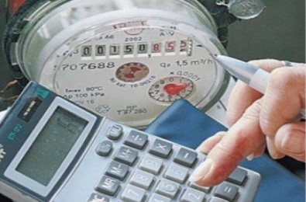

Распределение расходов бюджета усть-кутского муниципального образования на 2022 год по функциональной структуре (тыс. руб.)
Расходы по подразделу «Социальное обеспечение населения»
615,0
Социальные выплаты почетным
гражданам Усть-Кутского района
28 123.3
Предоставление гражданам субсидий на оплату жилых помещений коммунальных услуг
2 000,0
МП «Поддержка социально ориентированных некоммерческих организаций в Усть-Кутском муниципальном образовании на 2018-2020 годы»

Slide 29



Распределение расходов бюджета усть-кутского муниципального образования
на 2022 год по функциональной структуре (тыс. руб.)
Расходы по подразделу «Социальное обеспечение населения»
4 000.0
МП «Привлечение врачебных кадров в медицинское
организации, расположенные на территории Усть-Кутского муниципального образования»
616.0
МП «Обеспечение педагогическими кадрами муниципальных образовательных организаций Усть-Кутского муниципального образования»
МП «Старшему поколению – активное долголетие на территории Усть-Кутского муниципального образования»
460.0

Slide 30
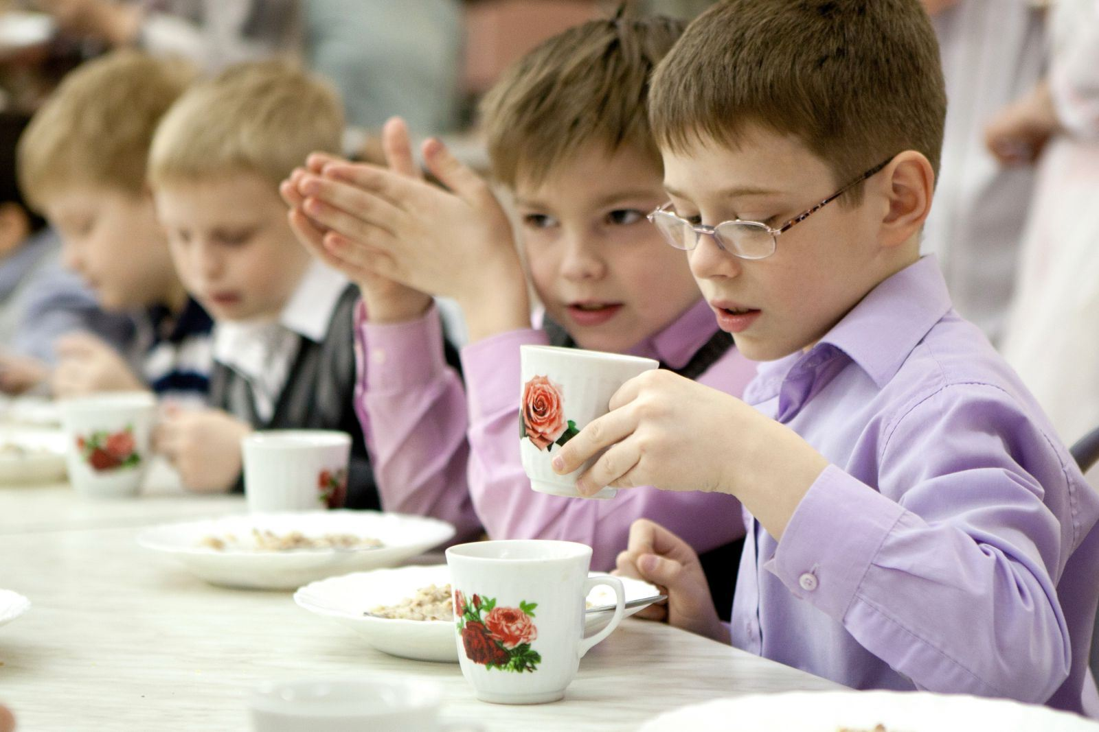
Расходы районного бюджета в 2022 году на обеспечение бесплатного питания учащихся из многодетных и малоимущих семей, посещающих общеобразовательные организации
Областной бюджет
Местный бюджет
11 435.4 тыс. рублей
3 887.5 тыс. рублей
Возрастная группа 11-18 лет
Областной бюджет
91 рубль
местный бюджет
15 рублей
106 рублей

Slide 31
Расходы районного бюджета в 2022 году на обеспечение бесплатным двухразовым питанием обучающихся с ограниченными возможностями здоровья
12 230.2 тыс. рублей
Областной бюджет
10 151.0 тыс. рублей
Местный бюджет
2 079.2 тыс. рублей
Возрастная группа 11-18 лет
ЗАВТРАК
54 рубля
ОБЕД
81 рубль
135
рублей

Slide 32
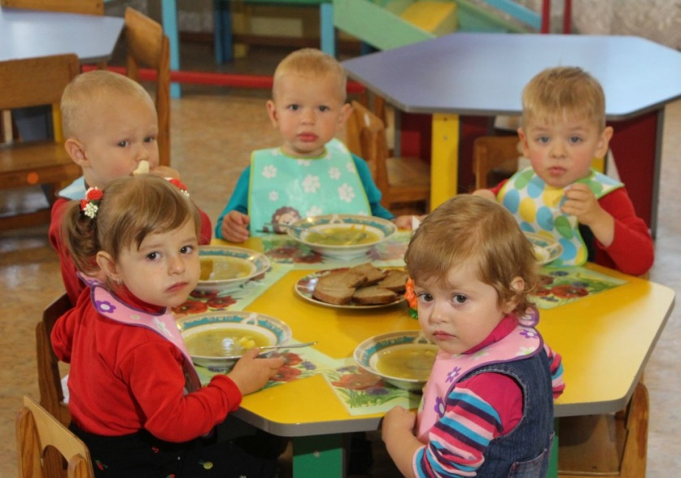
Расходы из районного бюджета в 2022 году на питание в детских дошкольных учреждениях

Slide 33
Распределение расходов бюджета усть-кутского муниципального образования на 2022 год по функциональной структуре (тыс. руб.)

Slide 34
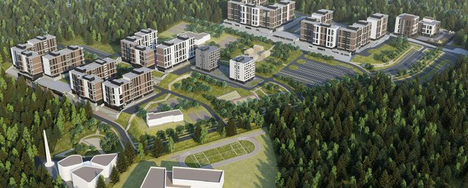
Бюджетные инвестиции по проектированию и строительству объектов социальной инфраструктуры в рамках реализации инвестиционного проекта по созданию газохимического комплекса на 2023 - 2024 годы
Строительство двух детских садов:
на 2023 год 277.8 млн. рублей из них средства областного бюджета 242.6 млн. рублей,
на 2024 год 289.2 млн. рублей из них средства областного бюджета 240 млн. рублей;
Строительство школы:
на 2023 год 383.9 млн. рублей из них средства областного бюджета 335.3 млн. рублей,
на 2024 год 399 млн. рублей из них средства областного бюджета 331.2 млн. рублей;
Строительство многофункционального центра (Дом культуры):
на 2023 год 127 млн. рублей из них средства областного бюджета 110.9 млн. рублей,
на 2024 год 130.1 млн. рублей из них средства областного бюджета 108 млн. рублей;
Строительство физкультурно-оздоровительного комплекса со стадионом:
на 2023 год 126.5 млн. рублей из них средства областного бюджета 110.5 млн. рублей,
на 2024 год 130.1 млн. рублей из них средства областного бюджета 108 млн. рублей;

Slide 35
Распределение расходов бюджета усть-кутского муниципального образования на 2022 год по функциональной структуре (тыс. руб.)

Slide 36
Контактная информация и обратная связь
Бюджет для граждан подготовлен Финансовым управлением Администрации Усть-Кутского муниципального образования
Иркутская область, г. Усть-Кут, улица Халтурина д. 52
Тел. (839565) 5-70-65
E-mail: fin11@gfu.ru
Интернет –сайт: www.admin-ukmo.ru
Режим работы:
Понедельник - пятница с 9 до 17 часов,
Перерыв на обед с 13 до 14 часов,
Суббота-воскресенье выходной

